Slide 1



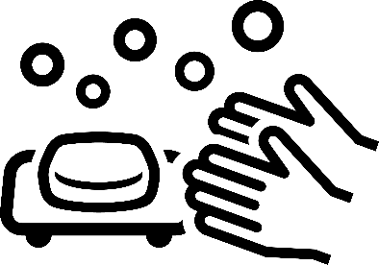





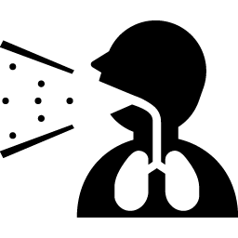

新しい生活様式
新型コロナウイルスに
立ち向かう
新しい生活様式
実践例
芽室町
一人ひとりができる基本的な感染対策
２m
できるだけ
２m空ける
会話は
真正面避ける
マスク着用
必ず手洗い
こまめに
換気
日常生活の基本的生活様式
買い物は
すいた時間に
一人か少人数で
密集を避ける
密接を
避ける
密閉を
避ける
咳エチケット
問い合わせ先
○○○○課○○○○係
電話６２－○○○○
発行者：芽室町 発行年月日:2020.5.26

